Slide 1
Move Alarm
ผู้ช่วยแก้ไขปัญหา Office syndrome

Slide 2
คุณมีอาการเหล่านี้หรือไม่
ปวดเมื่อยบริเวณหลัง คอ บ่า ไหล่
ปวดบริเวณข้อมือ หรือแขน
นิ้วล็อก ขยับนิ้วมือลำบาก
ปวดเกร็งอย่างรุนแรง จนหันคอหรือก้มเงยไม่ได้
คุณอาจจะเสี่ยงเป็นโรค office syndrome!!!

Slide 3
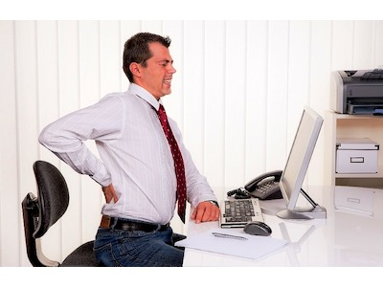
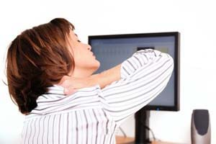
สาเหตุของ office syndrome
มักนั่งทำงานติดต่อกันเป็นเวลานาน
เพ่งจอคอมพิวเตอร์ติดต่อกันนานเกิน 1 ชั่วโมง
โต๊ะเก้าอี้ที่ใช้ทำงานไม่สะดวกสบาย

Slide 4
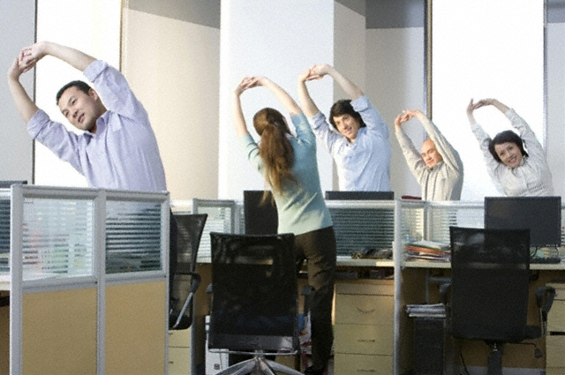
Move Alarm ช่วยคุณได้!!
แอพพลิเคชันที่จะช่วยเตือนให้คุณลุกขึ้นมาขยับร่างกายเพื่อต่อสู้กับอาการ office syndrome
มีท่าออกกำลังให้คุณเลือกสรรมากมาย
ทุกครั้งที่คุณออกกำลังกายจะได้รับคะแนนสะสม
คุณสามารถนำคะแนนไปอวดเพื่อนๆ ได้
ชวนเพื่อนมาขยับร่างกายด้วยกันกับคุณ
ช่วยให้การออกกำลังกายในที่ทำงานเป็นเรื่องน่าสนุก

Slide 5
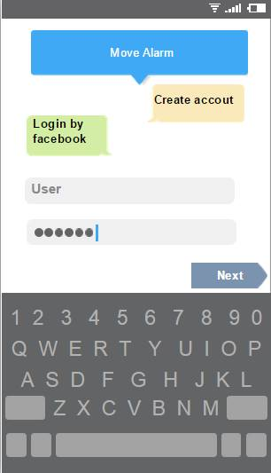
คุณสมบัติของ Move Alarm
Log in ผ่าน Facebook ได้
มีระบบแจ้งเตือนให้ออกกำลังกาย โดยสามารถกำหนดช่วงเวลาในการเตือนได้ทุกๆ 15 นาที, 30 นาที หรือ 1 ชั่วโมง
เมื่อถึงเวลาแจ้งเตือน คุณสามารถเลือกที่จะรับท่าออกกำลังกายหรือไม่รับท่าออกกำลังกายก็ได้
เมื่อคุณออกกำลังกายตามที่กำหนด ระบบจะให้คะแนนเพื่อเป็นรางวัล
หลังการออกกำลังกาย จะมีการถ่ายรูปเก็บไว้เพื่อยืนยัน โดยคุณสามารถแชร์ให้เพื่อนๆ ผ่าน Facebook ได้
สามารถชวนเพื่อนมาสร้างกลุ่มออกกำลังกายด้วยกันได้
มี score board แสดงอันดับคะแนนของแต่ละกลุ่มและของแต่ละคน

